Slide 1
E-papierosy szkodliwe czy nie?
Prezentacja powstała na podstawie materiałów opracowanych przez Główny Inspektorat Sanitarny przy współpracy z Ministerstwem Edukacji Narodowej

Slide 2
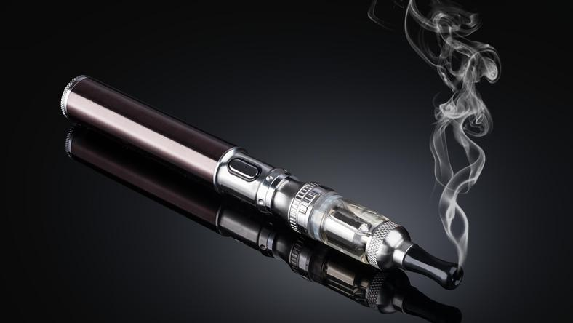

Slide 3
Co to są e-papierosy?
E-papieros to inaczej elektroniczny system dostarczający nikotynę.
E-papierosy to urządzenia elektroniczne, które podgrzewają ciecz i wytwarzają aerozol lub mieszankę małych cząstek w powietrzu.
Mają wiele kształtów i rozmiarów. Większość z nich ma baterię, element grzewczy i miejsce na tzw. liquid.
W skład e-liquidu wchodzą: glikol propylenowy i/lub gliceryna, woda lub etanol, nikotyna (od 0 do 20 mg/ml) oraz dodatki smakowo-zapachowe. Obecnie istnieje ponad 8 000 różnych rodzajów e-liquidu o owocowych bądź słodkich smakach.

Slide 4
Jak działają e-papierosy?
E-papieros działa na zasadzie podgrzewania płynu (e-liquid) do temperatury około 200 stopni Celsjusza, tworząc przy tym aerozol, który jest wdychany przez użytkownika. Zwykle zawiera on nikotynę, aromaty i inne substancje chemiczne. Użytkownicy wdychają aerozol z e-papierosów do płuc. Mogą go również wdychać osoby postronne, gdy użytkownik wydycha go w powietrze.

Slide 5
Co zawiera aerozol z e-papierosa?
Aerozol z e-papierosów jest szkodliwą „parą wodną”.
Aerozol do e-papierosów, który użytkownicy wdychają, zawiera szkodliwe substancje, w tym:
• acetaldehyd,
• formaldehyd,
• akroleinę,
• propanal,
• nikotynę,
• aceton,
• o-metyl-benzaldehyd,
• karcinogenne nitrozaminy.

Slide 6
Jakie jest ryzyko zdrowotne używania e-papierosów?
Ponad połowa badanej w 2014 r. młodzieży (54,8%) uważała, że e-papierosy są dużo bezpieczniejsze niż zwykłe papierosy! Używanie e-papierosów jest traktowane przez młodzież jako mniej ryzykowne.
Młodzież nie zdaje sobie sprawy, że e-papierosy tak samo uzależniają i tak samo negatywnie wpływają na zdrowie jak papierosy tradycyjne.
Istnieją dowody na to, że młodzi ludzie, którzy używają e-papierosów, mogą częściej palić papierosy w przyszłości. Istnieją udokumentowane przypadki zatruć płynem z e-papierosów wśród dzieci oraz osób dorosłych.

Slide 7
Skutki zdrowotne palenia e-papierosów.
Układ oddechowy - podrażnienie górnych i dolnych dróg oddechowych (Vardavas et al., 2012), - zapalenie oskrzeli, kaszel, zmiany rozedmowe w płucach (Scheffler et al., 2015; Grana et al., 2014).
Układ immunologiczny - indukcja stanu zapalnego w drogach oddechowych (Scott et al., 2018), - zmniejszenie wydajności układu odpornościowego (Sussan et al., 2015), - zwiększone ryzyko wystąpienia zapalenia płuc (Miyashita et al., 2018).
Ośrodkowy układ nerwowy - zmiany behawioralne (Grana et al., 2014), - upośledzenie pamięci (modele zwierzęce) (Farsalinos et al., 2014), - skurcze mięśni i drżenie mięśni (Farsalinos et al., 2014).
Pozostałe układy - podrażnienie oczu (Grana et al., 2014), - kontaktowe zapalenie skóry i oparzenia (Hess et al., 2017), - nudności i wymioty (Hess et al., 2017), - podrażnienie błony śluzowej gardła i jamy ustnej (Jensen et al., 2015).

Slide 8
Co jeszcze?
Badania naukowe opublikowane w 2019 r. (Caporale et al., 2019) pokazują, że nawet beznikotynowe e-papierosy mogą być szkodliwe dla zdrowia, uszkadzając śródbłonek naczyń krwionośnych.
Najnowsze doniesienia medialne (z 23 sierpnia 2019 r.) donoszą o pierwszej śmierci dorosłego pacjenta związanej z ciężką chorobą układu oddechowego. Zgon jest wiązany z użyciem e-papierosów. Amerykańskie szpitale głośno mówią o coraz większej liczbie bardzo młodych osób palących e-papierosy, które trafiają do szpitali z problemami oddechowymi. Jedynym czynnikiem wspólnym w tych przypadkach jest używanie e-liquidów.

Slide 9
A TY CO WYBIERASZ?
E-PAPIEROS CZY ZDROWIE?

